Slide 1

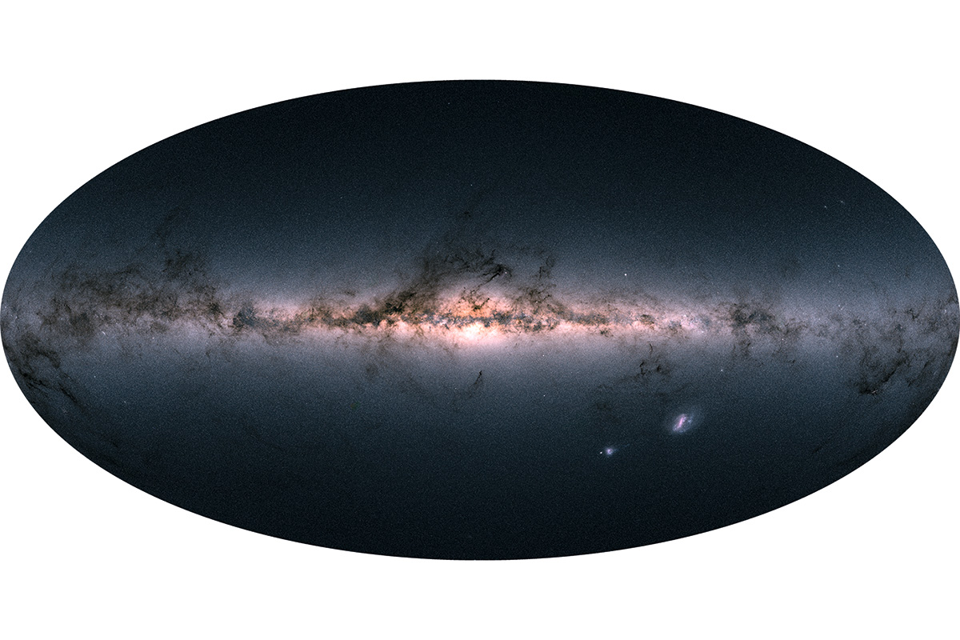
Representación del cielo
Felipe Ahumada
Benjamín Grawe
Yannick Roth
Profesor: Eloy Alvarado
Estadística para ciencias físicas (LFIS325)

Slide 2
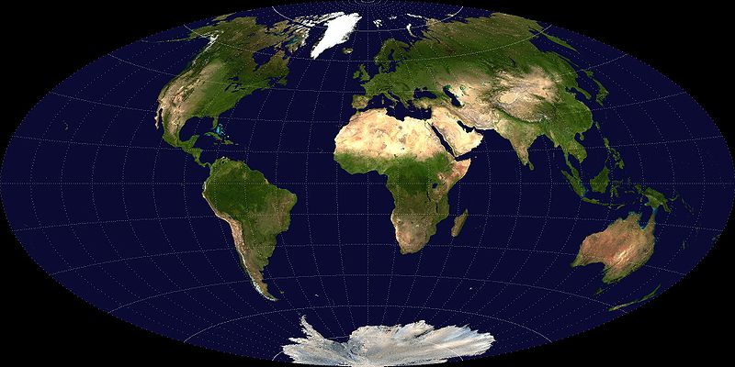
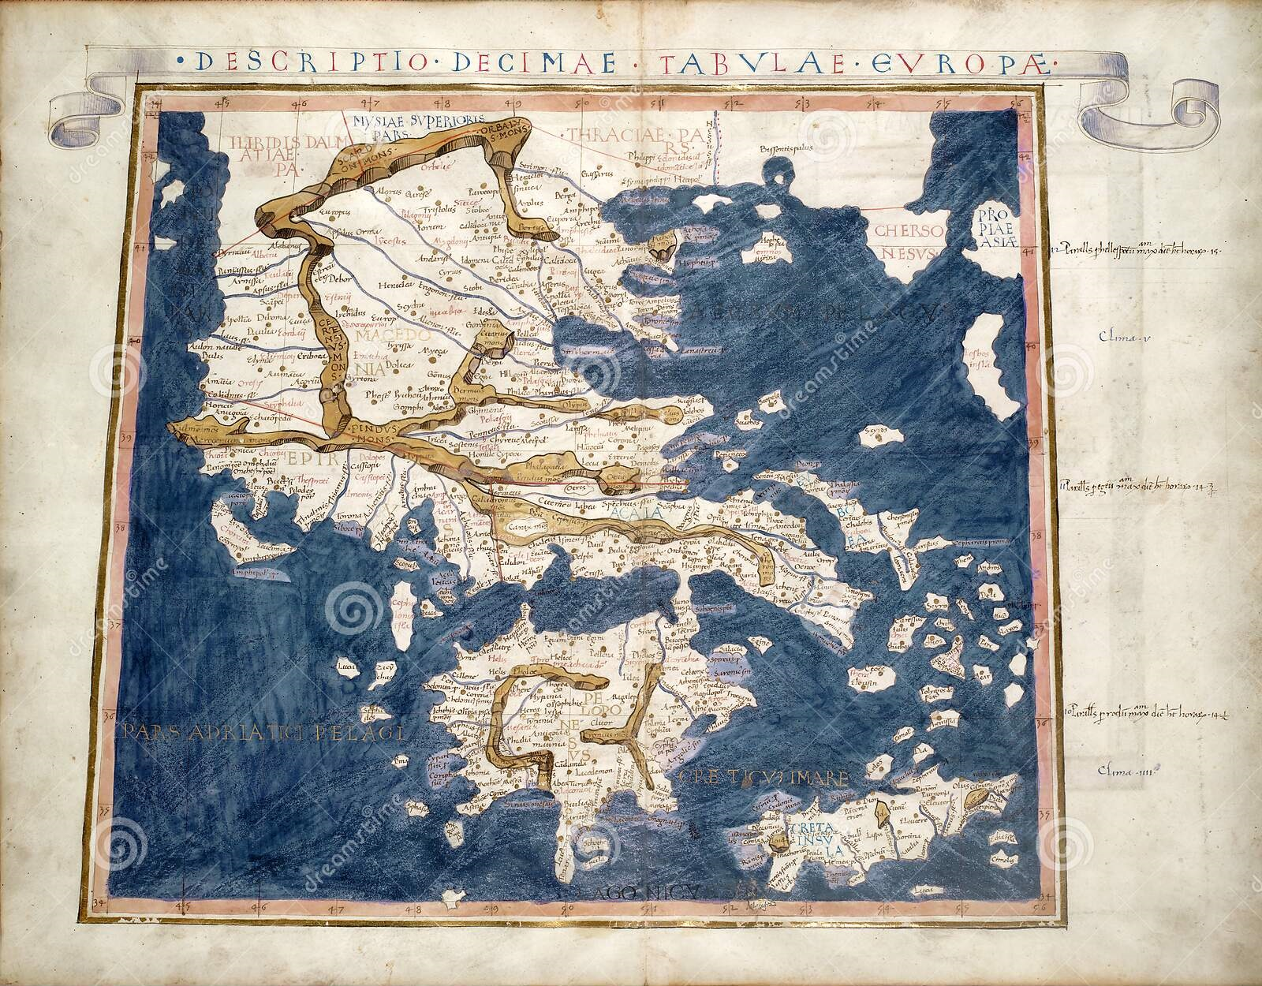
Proyecciones
Una proyección es el proceso de transformar las coordenadas geográficas de una estructura curva en coordenadas planas para representarla parcial o totalmente.
Frecuentemente tenemos una muestra y queremos hacer una representación del cielo de ella. Es esencial usar una proyección de igual área para preservar la densidad de los puntos. Hay muchas proyecciones pero hay tres de mayor reconocimiento en el mundo de la astronomía, dada una ascensión recta α y declinación δ.
Fuente: https://www.perunica.ru/maps/929-geograficheskij-atlas-ptolemeya.html

Slide 3
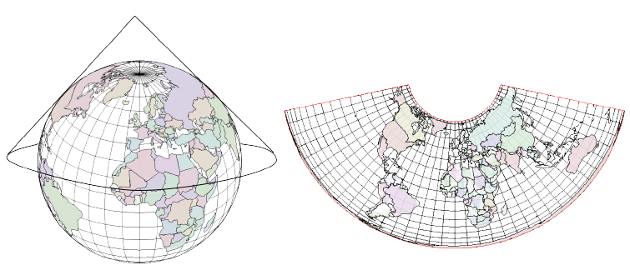
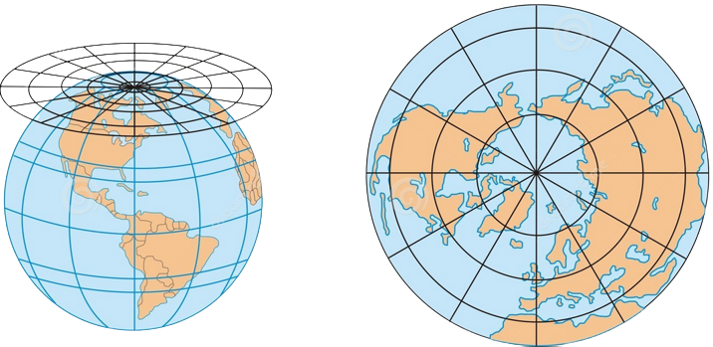
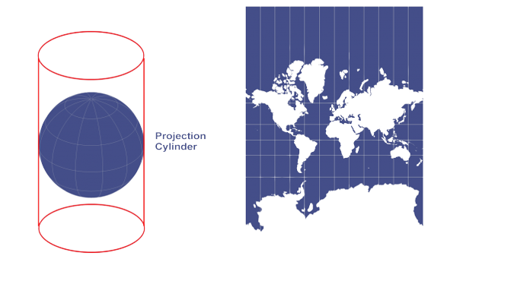
Tipos de proyecciones
Cónicas
Azimutal
Cilíndricas
Fuente: https://es.wikipedia.org/wiki/Proyección_acimutal

Slide 4
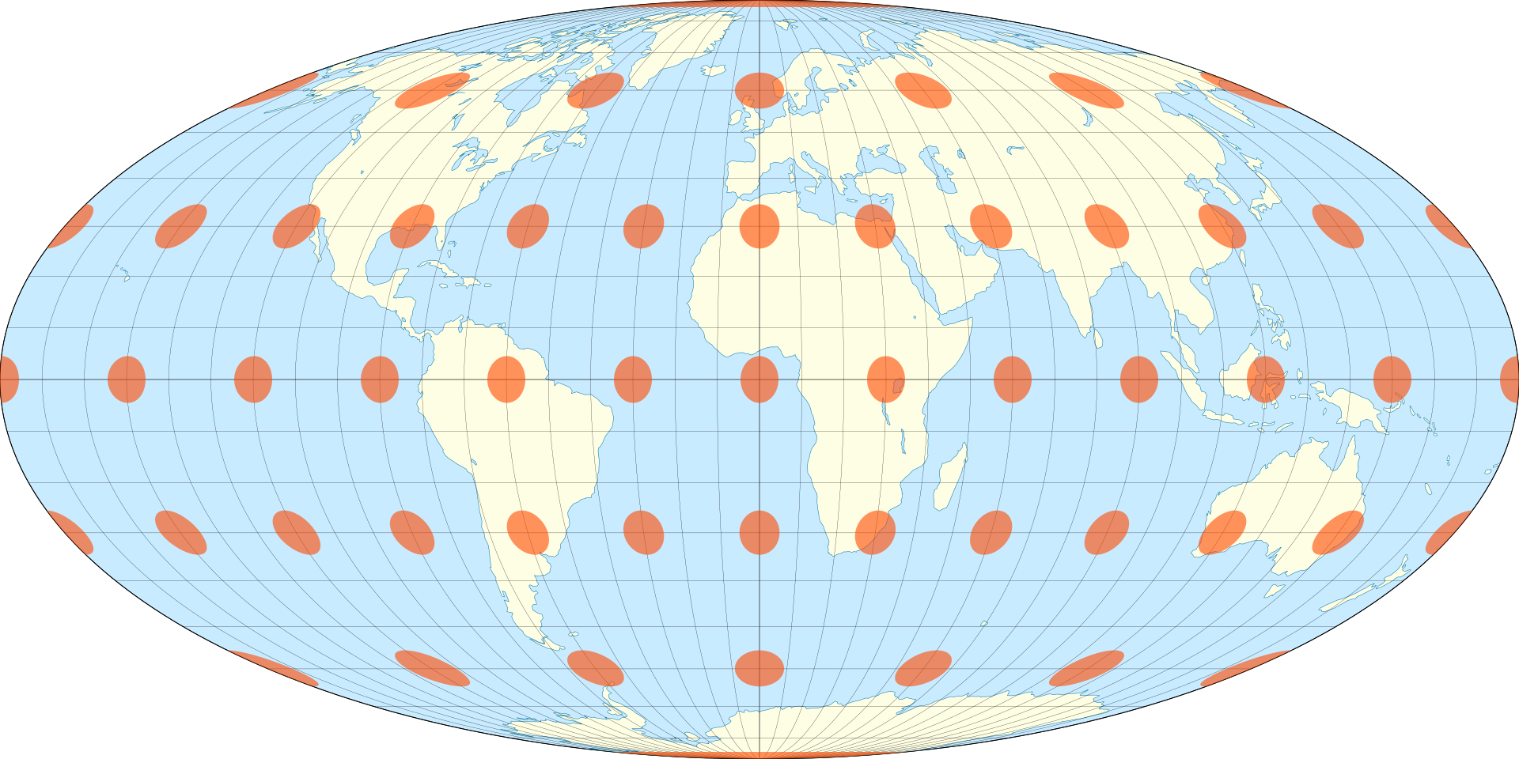
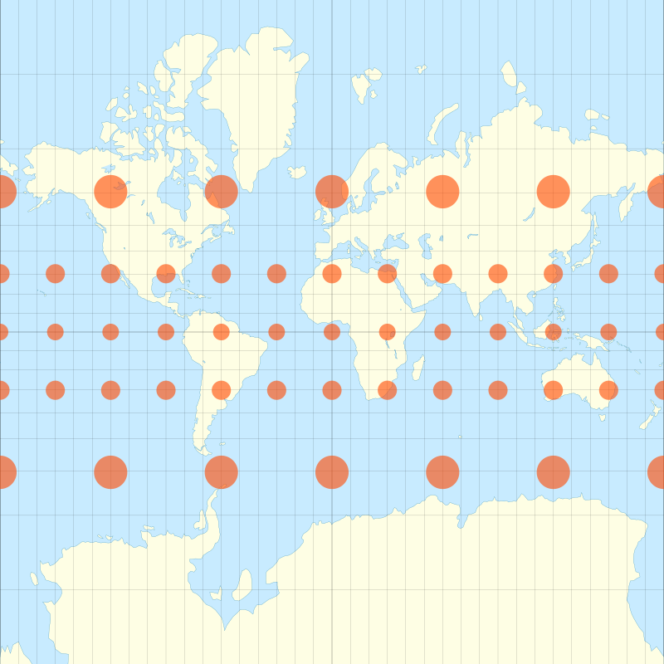
Proyecciones de “Áreas iguales”
Mantienen las áreas relativas entre distintas partes del mapa constante.
Conservan la densidad de puntos, algo que resulta muy importante para la observación de los datos y su análisis.
Fuente: https://en.wikipedia.org/wiki/File:Mercator_with_Tissot%27s_Indicatrices_of_Distortion.svg

Slide 5
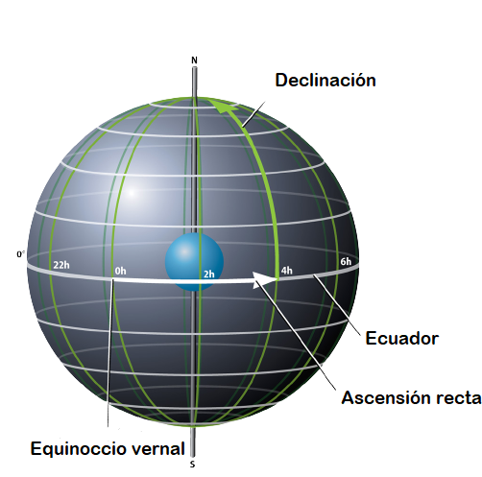
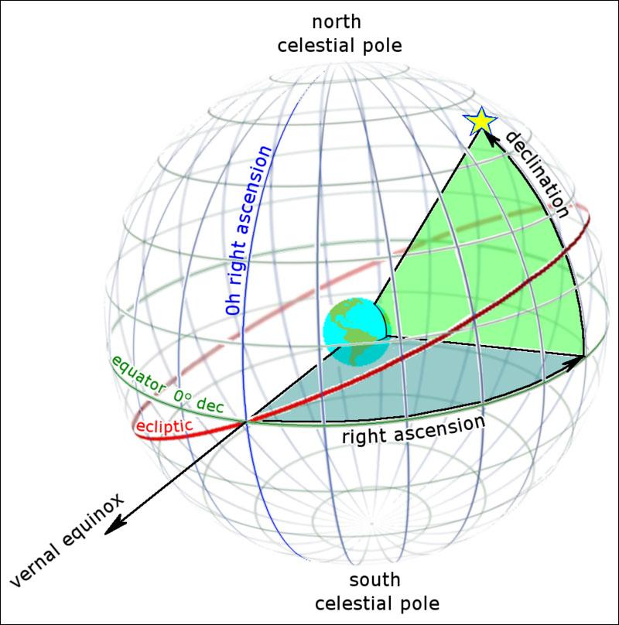
Similitud entre coordenadas terrestres y celestes
Fuente: https://astronomy.com/magazine/ask-astro/2013/07/sky-coordinates

Slide 6
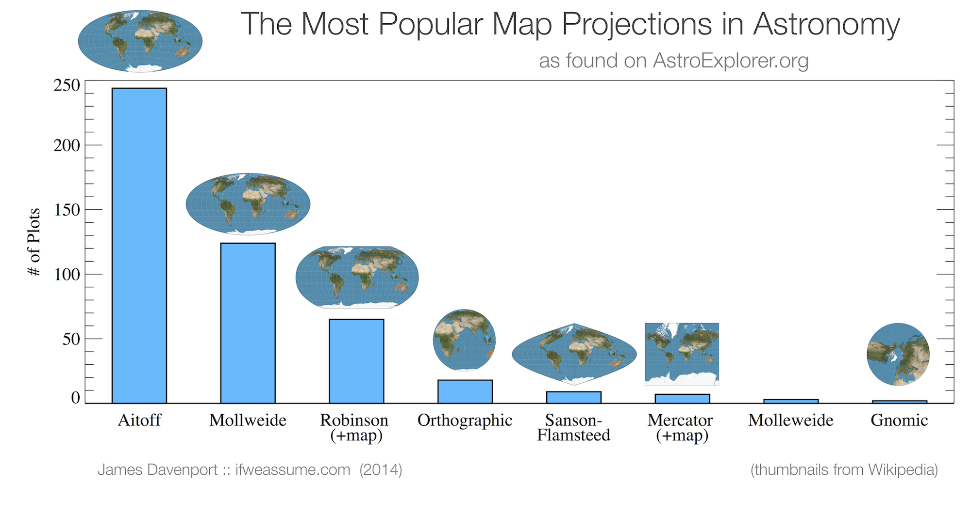
En astronomía:
En astronomía hay varias proyecciones reconocidas
1) Aitoff
2) Hammer-Aitoff
3) Sanson-Flamsteed
4) Mollweide

Slide 7
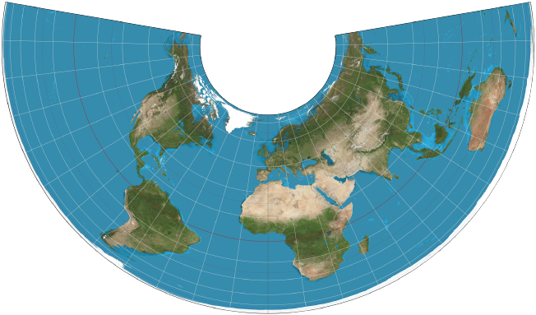
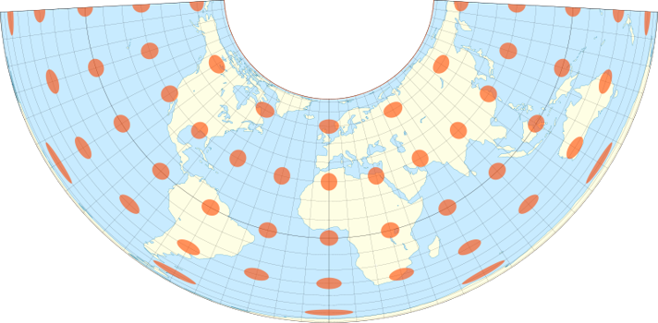
Proyección de Albers
Cónica, mapa de proyecciones de igual área que usa dos paralelos como estándar. Aunque la escala y forma no es preservada, la distorsión es mínima en ambos paralelos estándar.
Si uno de los paralelos estándar es algún polo, a esta proyección se le denomina “Proyección cónica de Lambert de áreas iguales”.
Fuente: https://en.wikipedia.org/wiki/Albers_projection

Slide 8
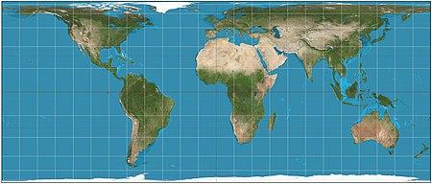
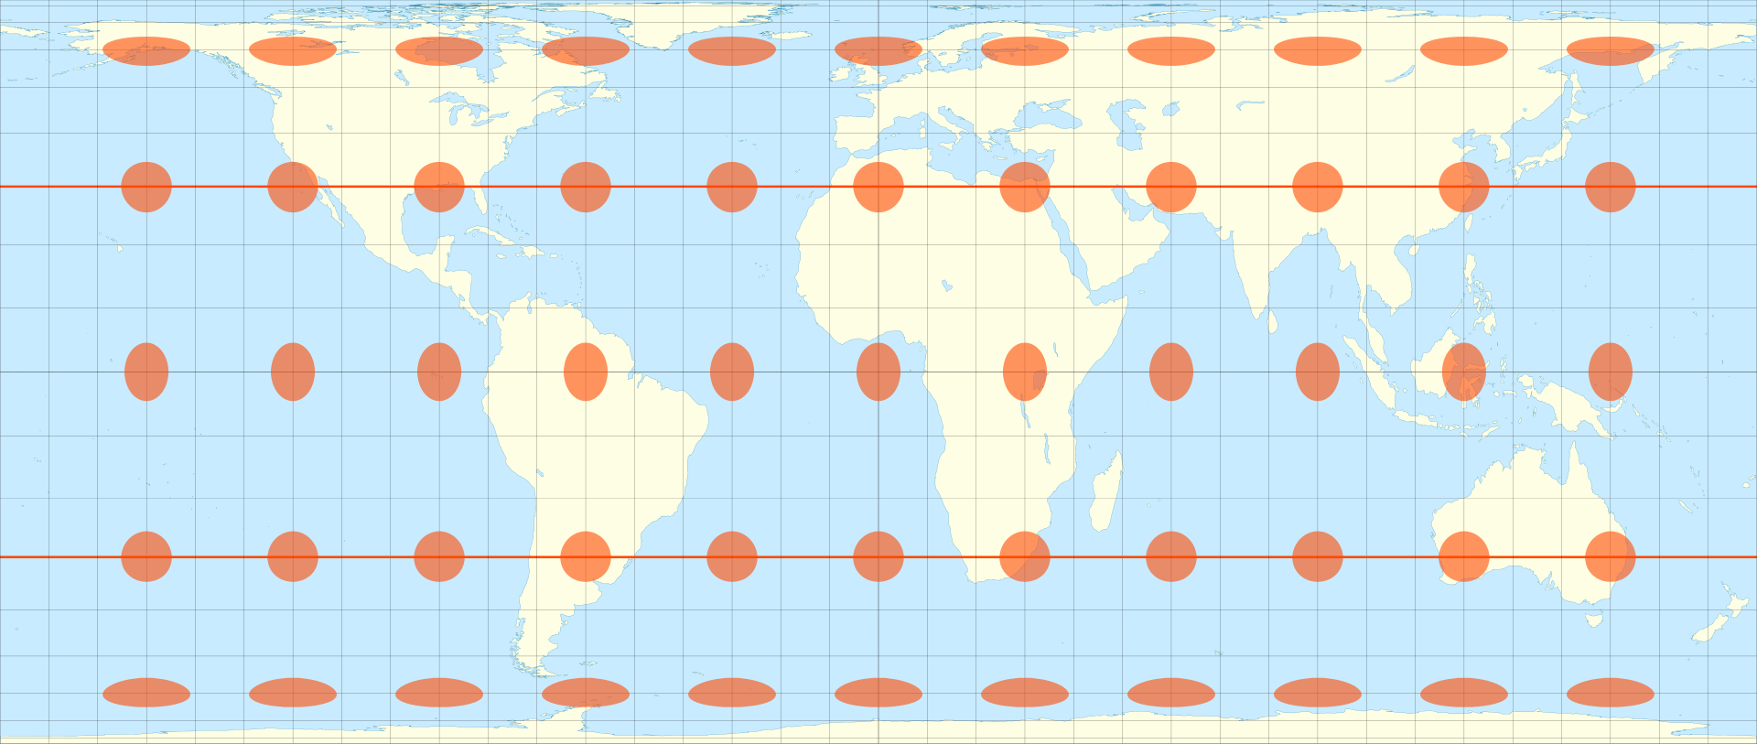
Proyección de Behrmann
Proyección cilíndrica de áreas iguales.
Contiene 2 paralelos estándar en 30° norte y sur.
Los meridianos están equiespaciados.
La distancia entre los paralelos disminuye conforme se acercan a los polos.
Se pierde conformidad al acercarse a los polos.

Slide 9
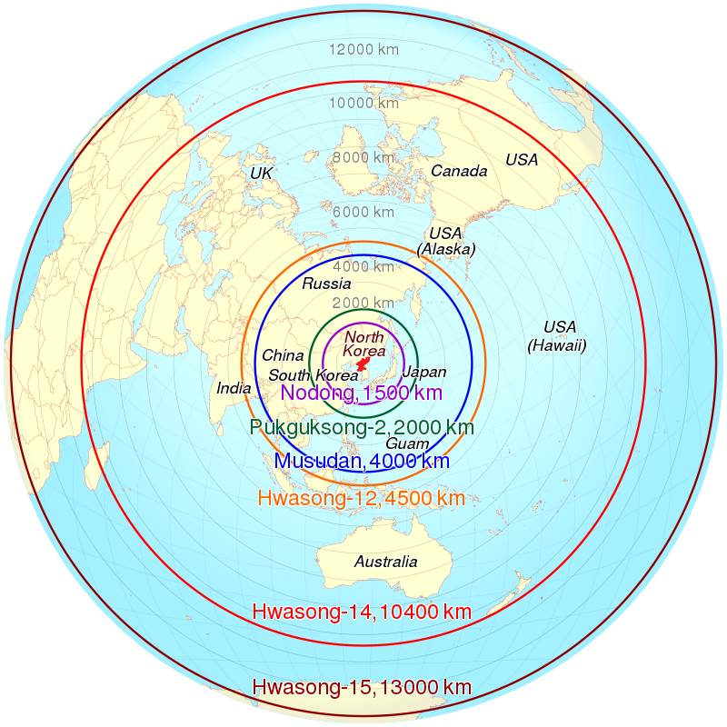
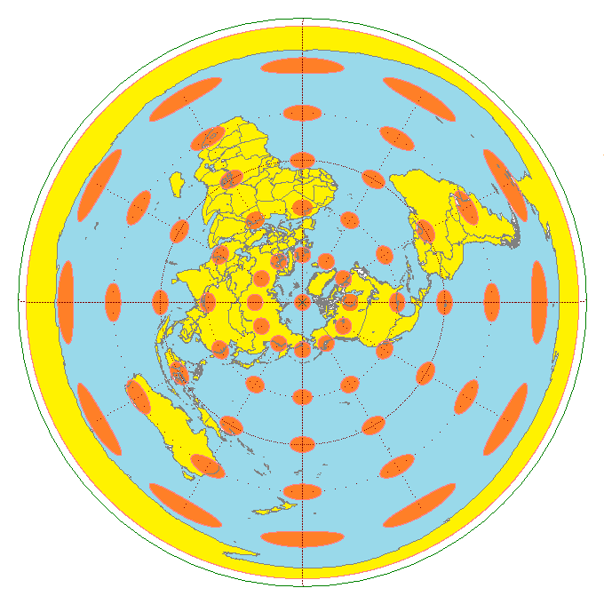
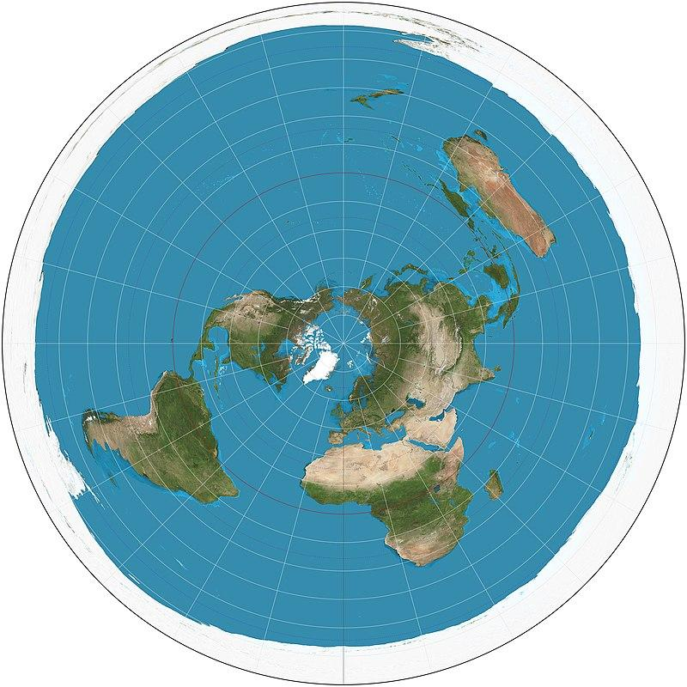
Proyección azimutal equidistante
Se caracteriza por conservar la distancia radial (desde el centro)
No es conforme
Usualmente se centra en los polos, donde tiene los paralelos como círculos concéntricos (La bandera de la ONU tiene esta forma)
Puede representarse con centro en cualquier punto de la esfera
Fuente: https://en.wikipedia.org/wiki/Azimuthal_equidistant_projection

Slide 10
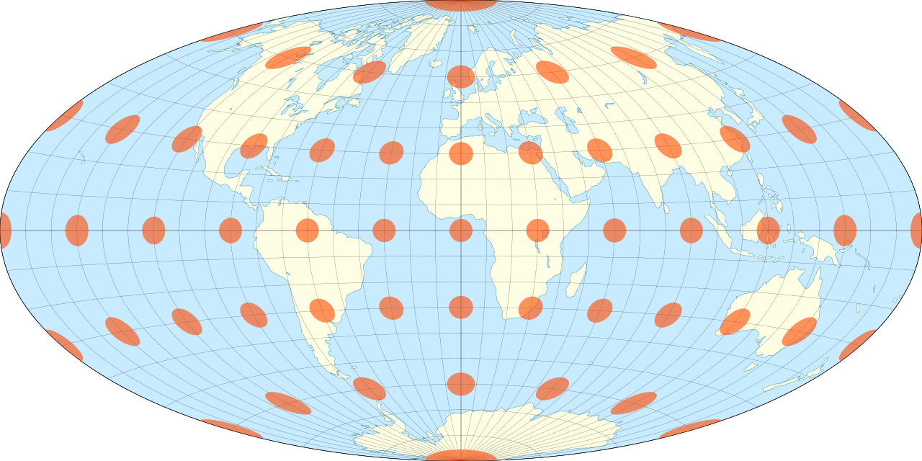

Proyección Aitoff
Es una modificación de la proyección azimutal equidistante
Está centrada en la intersección entre el primer meridiano y el ecuador
El ecuador tiene el doble de longitud que el primer meridiano, lo que le da la forma de elipse
Fuente: https://commons.wikimedia.org/wiki/File:Aitoff_with_Tissot%27s_Indicatrices_of_Distortion.svg

Slide 11
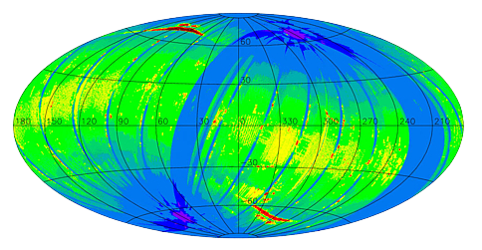
WISE
Proyección del sky map utilizando Aitoff, mostrando un promedio de 7.7 segundos y 8.8 segundos de frames de exposición del WISE All-Sky Release Atlas and Catalog. WISE fotografió al cielo entero en su tiempo activo. Sus datos están disponibles en el WISE Image Atlas depth-of-coverage maps
Fuente: https://wise2.ipac.caltech.edu/docs/release/allsky/

Slide 12
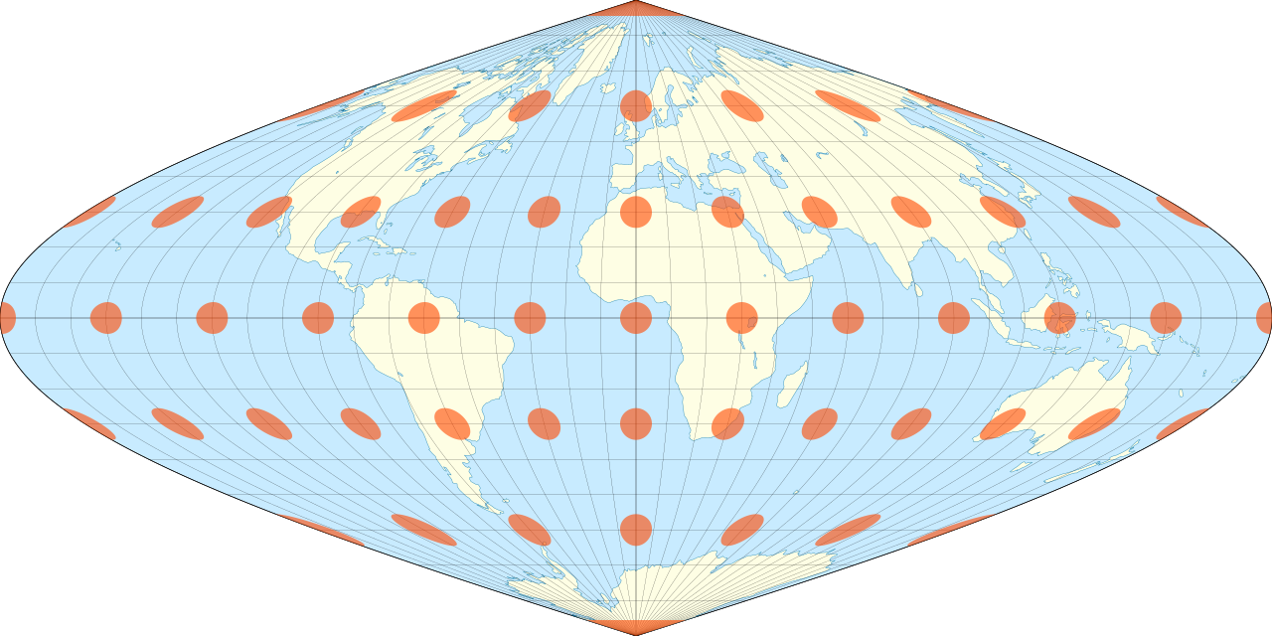
Proyección Sanson-Flamsteed
Es una proyección de áreas iguales, sin distorsión en el ecuador y el meridiano principal, con una distorsión que aumenta mientras más lejos se esté del ecuador o el meridiano principal.
Conserva las longitudes a lo largo del meridiano principal, en el ecuador y en los paralelos (dirección este-oeste), sin embargo las longitudes en los meridianos (dirección norte-sur) varían.
Fuente: https://commons.wikimedia.org/wiki/File:Sinusoidal_with_Tissot%27s_Indicatrices_of_Distortion.svg

Slide 13

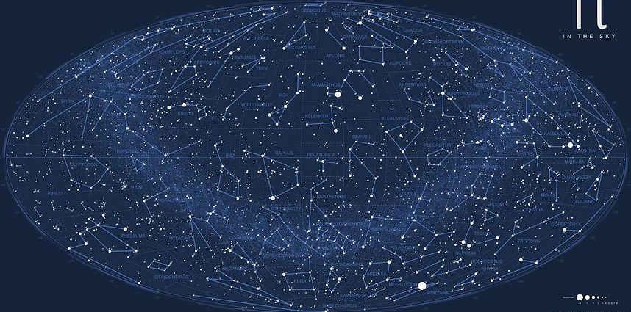
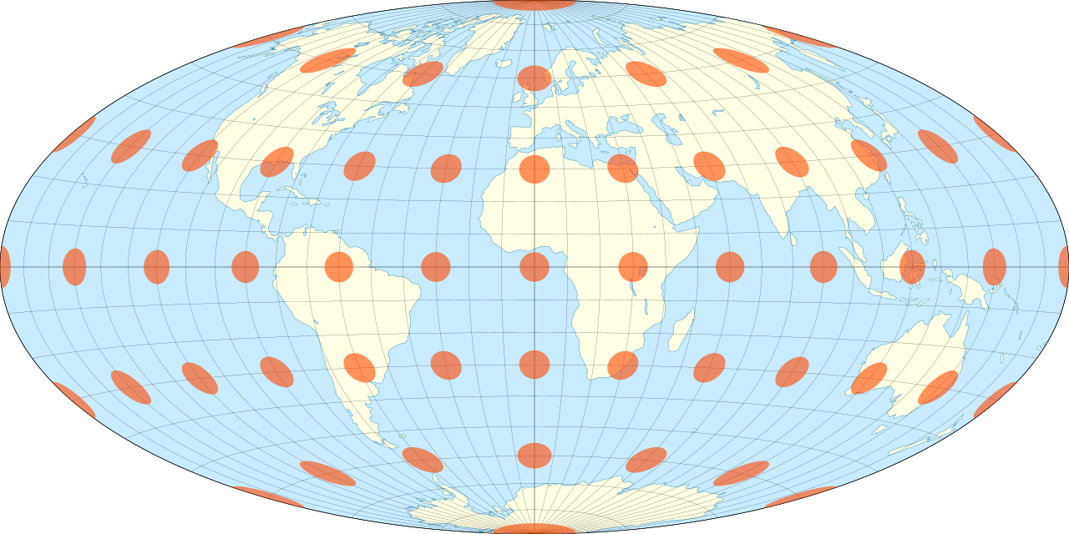
Proyección Hammer-Aitoff
La proyección de Hammer-Aitoff es una proyección de áreas iguales muy similar a la proyección de Aitoff además de tener la misma relación 2:1 entre el ecuador y el meridiano central. Sin embargo la distorsión en los meridianos exteriores es mucho menor.
Fuente: https://commons.wikimedia.org/wiki/File:Hammer_with_Tissot%27s_Indicatrices_of_Distortion.svg

Slide 14
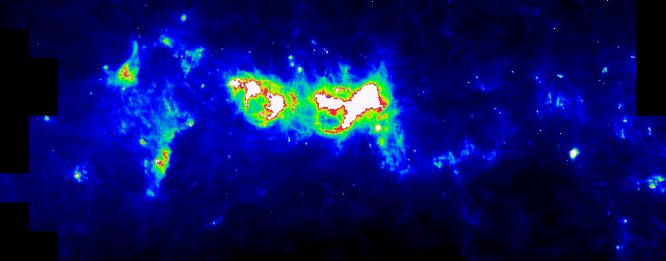
The Infrared Astronomical Satellite
El Infrared Astronomical Satellite (IRAS) llevó a cabo un catálogo casi completo del cielo en infrarrojo, utilizando la información para el estudio de varios fenómenos astrofísicos. Sus mapas son altamente deseados por su información y su utilidad al estudiar correlaciones en otras longitudes de onda.
Una proyección Hammer-Aitoff se usó para corregir fotométricamente mapas de la esfera celeste de baja resolución, consiguiendo así los IRAS Galactic Plane Maps.
Fuente: https://irsa.ipac.caltech.edu/data/IGA/docs/igaproj.html

Slide 15

Proyección Mollweide
Una proyección pseudocilíndrica de igual área, generalmente usada para mapas del mundo o de la esfera celeste.
Pierde conformidad, sobre todo hacia los extremos por lo que se usa en mapas representando distribuciones globales.
Los meridianos son comprimidos cerca de los polos mientras que están equiespaciados en el ecuador.
El mapa está descrito en una elipse con una proporción de 2:1
Fuente: https://commons.wikimedia.org/wiki/File:Mollweide_with_Tissot%27s_Indicatrices_of_Distortion.svg

Slide 16
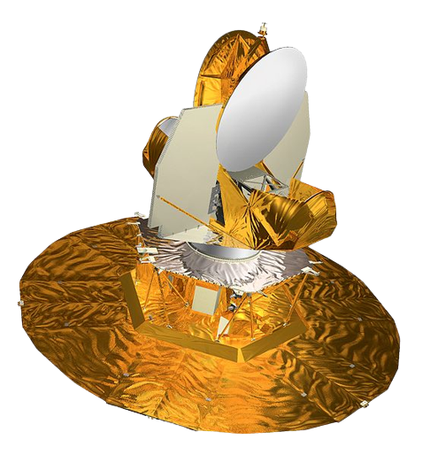
Wilkinson Microwave Anisotropy Probe
WMAP. Conocida originalmente como “Sonda de Microondas Anisotrópica” (En inglés, MAP), fue una sonda de la NASA que operó desde el 2001 hasta el 2010 dedicándose a medir diferencias de temperaturas a lo largo del cielo. Dentro de los artículos más citados en física y astronomía en la base de datos INSPIRE-HEP, solo tres han sido publicados desde el 2000 y todos ellos son publicaciones de WMAP.

Slide 17
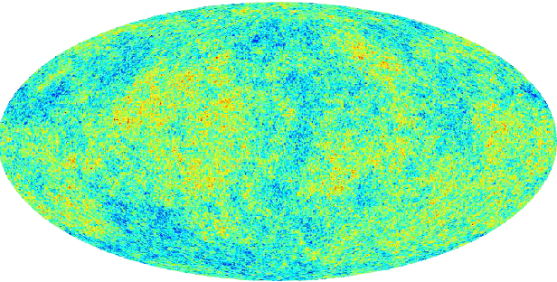
Radiación Cósmica de Fondo
La Radiación Cósmica de Fondo se refiere a los remanentes de la radiación electromagnética más antigua del universo. Es evidencia del Big Bang, representada por la proyección Mollweide.

Slide 18
Conclusión

Slide 19
Bibliografía
1.- NASA. (n.d.). Lambda - Iras Galactic Plane Maps details. NASA. Retrieved December 15, 2022, from https://lambda.gsfc.nasa.gov/product/iras/iras_galp_info.html
2.-NASA. (n.d.). Wilkinson Microwave Anisotropy Probe (WMAP). NASA. Retrieved December 15, 2022, from https://map.gsfc.nasa.gov/
3.-Cosmic Microwave Background (CMB) radiation. ESA. (n.d.). Retrieved December 15, 2022, from https://www.esa.int/Science_Exploration/Space_Science/Herschel/Cosmic_Microwave_Background_CMB_radiation
4.-Hammer Projection. Hammer Projection - MATLAB. (n.d.). Retrieved December 15, 2022, from https://www.mathworks.com/help/map/hammer.html
5.-Wikimedia Foundation. (2022, November 4). Mollweide projection. Wikipedia. Retrieved December 15, 2022, from https://en.wikipedia.org/wiki/Mollweide_projection
6.-Wikimedia Foundation. (2021, June 3). Aitoff projection. Wikipedia. Retrieved December 15, 2022, from https://en.wikipedia.org/wiki/Aitoff_projection

Slide 20
Bibliografía
1.- California Institute of Technology. (n.d.). The Wide-field Infrared Survey Explorer at IPAC. Wise all-sky data release. Retrieved December 15, 2022, from https://wise2.ipac.caltech.edu/docs/release/allsky/

